Slide 1
БАЗА ДАНИХ ОСОБИСТОГО КАБІНЕТУ ОБЛІКУ ОПЛАТ ЗА ЖИТЛОВО-КОМУНАЛЬНІ ПОСЛУГИ
Виконав: Піковський Володимир ІП-33
Керівник: доцент, к.т.н., Ліщук Катерина Ігорівна

Slide 2
Опис предметного середовища

Slide 3
Постановка завдання
Мета - створити базу даних, що буде давати можливість забезпечувати зручне надання житлово-комунальних послуг та вести облік клієнтів, їх лічильників, рахунків та платежів.
Необхідно розробити скрипти для автоматизації деяких процесів – таких як створення платіжок, отримання списку боржників, застосування пільг чи знижок до акцій, можливість отримання кешбеку за певні послуги тощо. Необхідно розробити кілька режим доступу до бази даних та певні тригери, що спрацьовуватимуть без прямої вказівки користувача.

Slide 4
Бізнес-правила
Поточне зчитування лічильника не може бути меншим за попереднє зчитування
Дата початку акції не може бути пізніше за дату її кінця
Кожному рахунку повинен відповідати один платіж(тобто клієнту потрібно сплачувати повну вартість послуги за раз)
Необхідно реалізувати пільги для певних категорій населення
Повинні бути очевидні обмеження для запобігання помилок(наприклад, площа приміщення має бути більше 0)

Slide 5
Сутності
Клієнт
Скарга
Повідомлення
Адміністратор
Пільга
Приміщення
Лічильник
Квитанція
Платіж
Послуга
Знижка

Slide 6
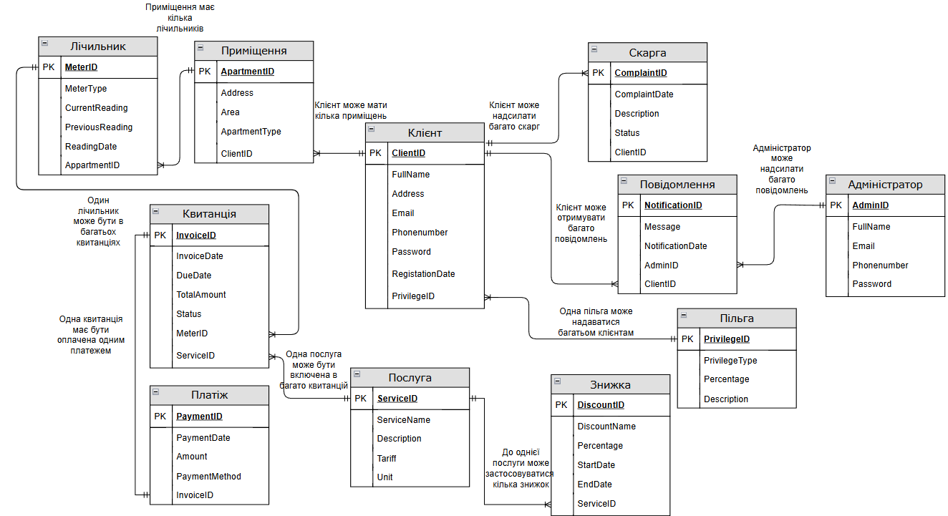
ER-модель

Slide 7
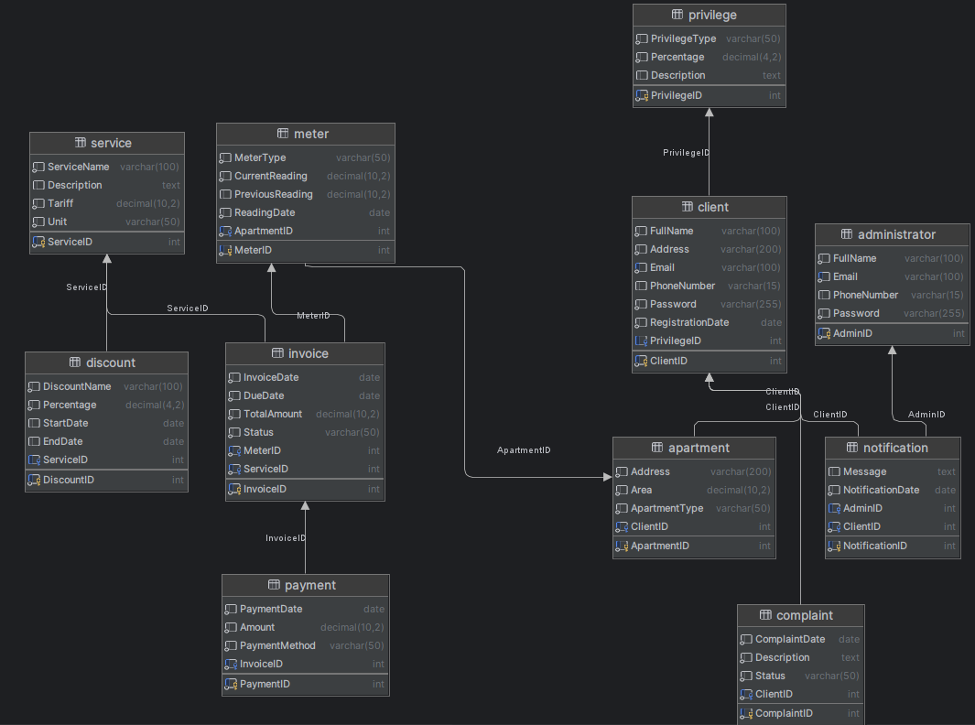
Схема БД, згенерована засобом СУБД

Slide 8
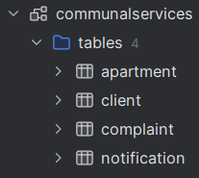
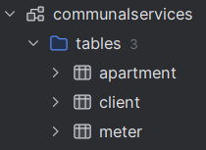
Ролі
Працівник з лічильниками
Оператор технічної підтримки
Головний адміністратор
Вигляд бази даних для оператора технічної підтримки та працівника з лічильниками

Slide 9
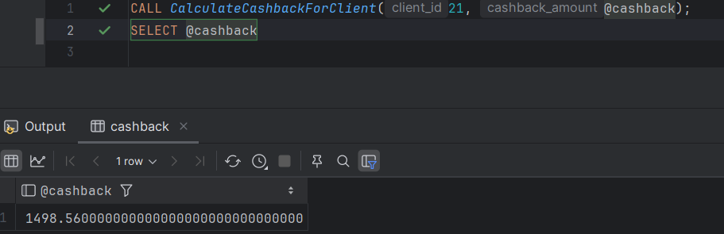
Процедури
Процедура CalculateCashbackForClient, яка обчислює кешбек для клієнта залежно від пільг та сум платежів, зроблених цього року
До:
Після:
Процедура UpdateInvoiceStatusForOverdue, яка оновлює статус рахунків, змінюючи його на "Overdue" для прострочених неоплачених рахунків

Slide 10
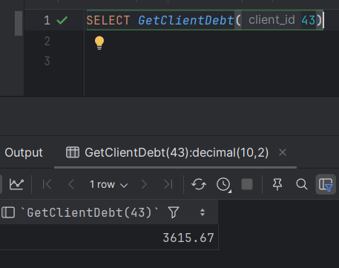
Функції
Функція GetClientDebt повертає загальну суму боргів клієнта за всі неоплачені рахунки

Slide 11
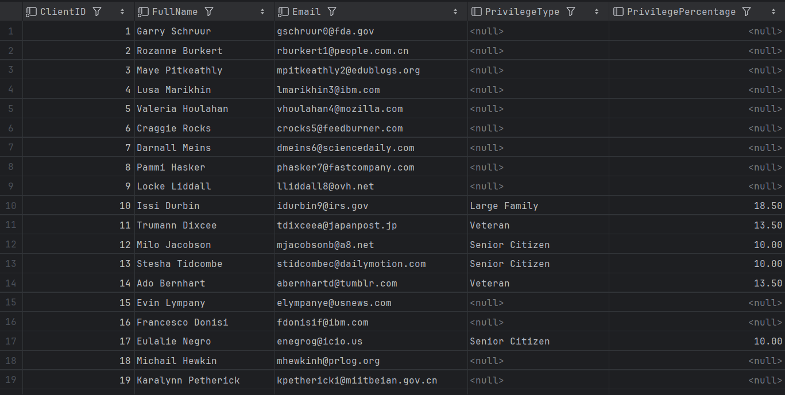
Представлення
Представлення, яке відображає інформацію про клієнтів та їх пільги

Slide 12
Тригери
Тригер ApplyDiscountToInvoice застосовує діючу знижку до створеного рахунку

Slide 13
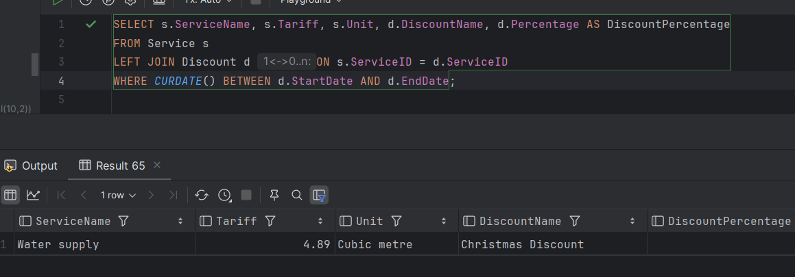
Запити
Цей запит відображає послуги, на які діють активні знижки, разом з назвою знижки та її відсотком

Slide 14
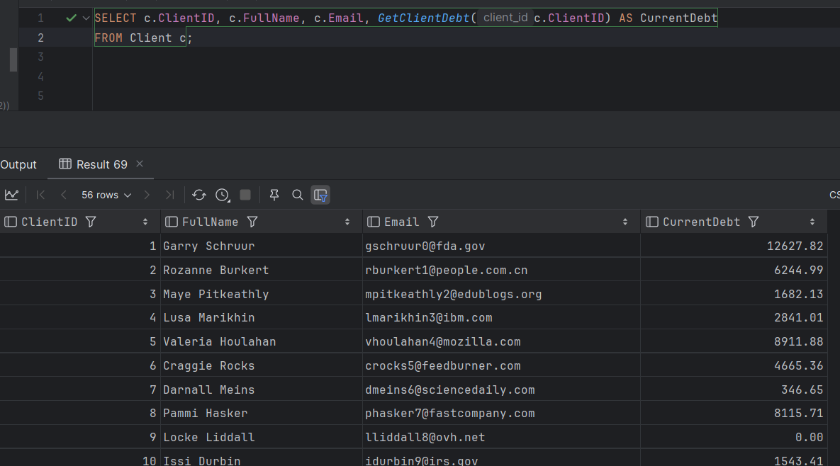
Запити
Цей запит показує список клієнтів із зазначенням їх поточної заборгованості,використовуючи функцію GetClientDebt

Slide 15
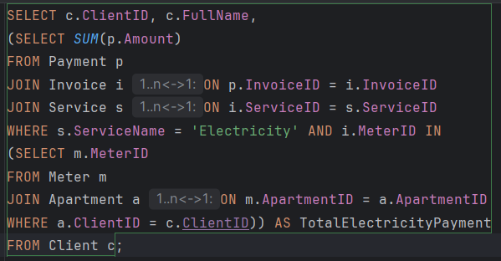
Оптимізація запитів
Оптимізуємо запит за допомогою створення індексу

Slide 16
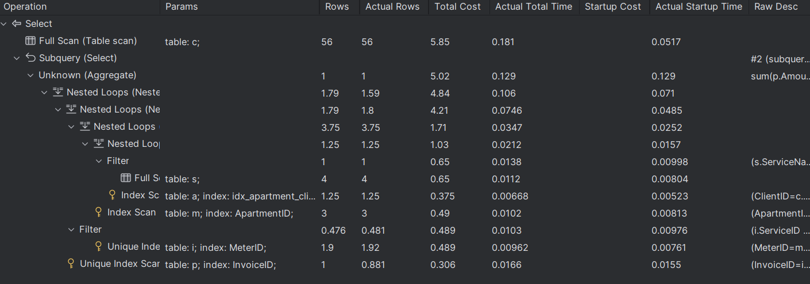
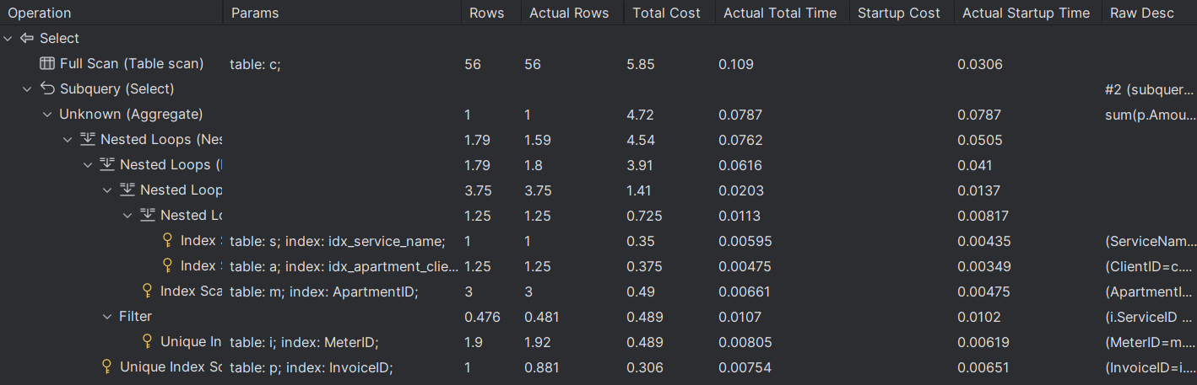
Оптимізація запитів
Аналіз запиту за допомогою інструменту Explain analyse до та після створення індексу

Slide 17
Висновки
Під час написання курсової роботи з дисципліни “Бази даних” мною було проаналізоване предметне середовище, та програмні рішення. На основі аналізу цих пунктів було розроблено мету та задачу курсової роботи та сформульовано бізнес-правила. Потім було створено ER-модель й реалізовано її в СУБД MySQL. Далі були створені ролі та користувачі, генератори, збережені процедури/функції, тригери, тексти представлень, SQL-запити, було оптимізовано роботу БД за допомогою індексів.
Реалізовано сформульовані бізнес-правила у вигляді обмежень для таблиць, процедур, тригерів тощо. В результаті створено базу даних, що здатна забезпечувати надання житлово-комунальних послуг з можливістю ведення обліку клієнтів, послуг, рахунків та платежів, спрощує робочий процес для користувачів та дозволяє отримувати зведені дані.

Slide 18
Дякую за увагу!

